Slide 1


網頁程式設計 期中報告
資工二 107590035 許哲維 x 資工二 107590036 藍裕翔 x 資工二 107590047 陳冠臻 x 資工二 107590052 曾華健

Slide 2
專案介紹
專案說明
設計概念
1.專案背景 2.遇到的困難 3.如何解決與改善
1.網站架構 2.框架圖
1.創作發想描述 2.設計元素

Slide 3

專案介紹
專案背景
現代人生活跟咖啡已經密不可分，在台灣想喝咖啡實在非常方便，大街小巷的都有咖啡館和便利商店，但吉佳咖啡是特別的，這家咖啡館不以裝潢取勝，訴求很簡單只強調「新鮮」兩字，一般我們吃海鮮會很在意食材新鮮的程度，總忽略咖啡的新鮮度，好的咖啡慢慢喝，冷了更好喝，享受咖啡的層次與溫度，各中美好滋味，喝下去就明白了。 為了把它推廣出去所以我們選擇做吉佳咖啡。

Slide 4

專案介紹
遇到的困難
對於語言的了解不深，導致許多想法無法實現
大家做各自的網頁再統整時，因寫法不同一度卡關

Slide 5

專案介紹
如何改善與解決
上網Google先把最最最基本的做出來，未來在慢慢實現夢想中的想法
去蕪存菁，把討論過後最順眼的留下，其他砍掉，在細微調整

Slide 6
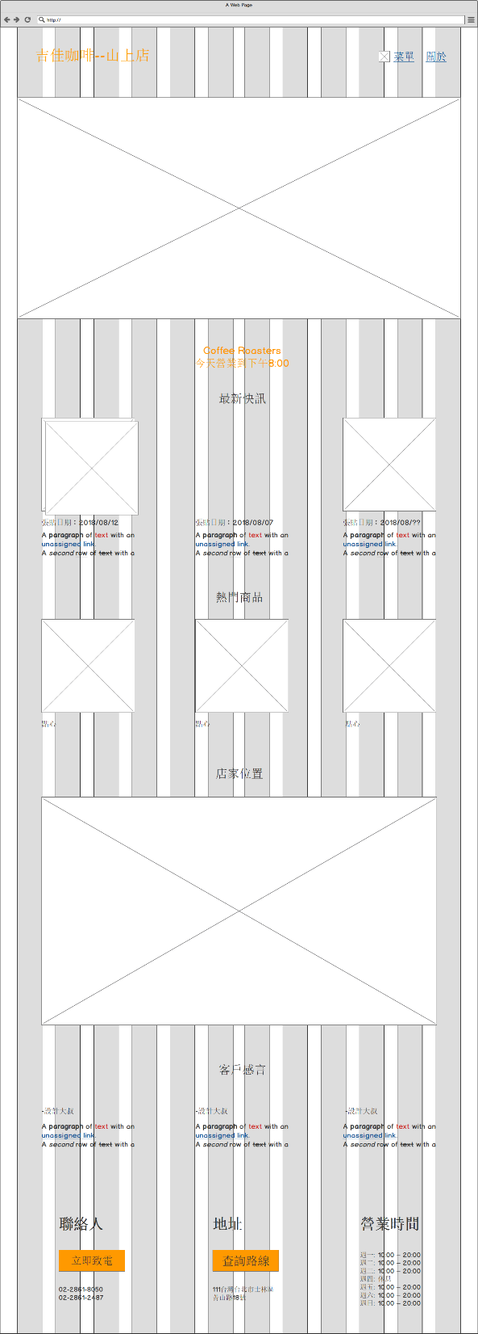
專案說明
入口圖片
網站架構
最新消息
熱門主打
地圖
心得
商店資訊

Slide 7
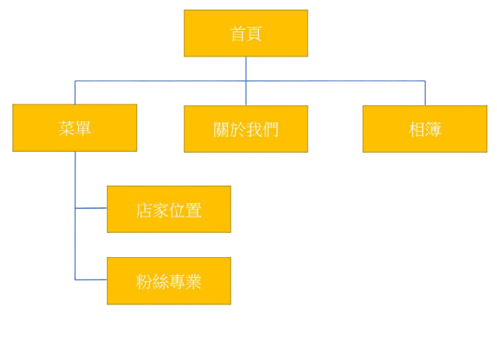
專案說明
框架圖

Slide 8
設計概念
創作發想描述
在咖啡館休息時，都會想要有舒適的感覺，讓人溫馨的氣氛，所以我們選擇使用偏橘色的和咖啡色的暖色系，這顏色跟咖啡相近，又讓人覺得很舒適，簡潔的菜單設計讓人不會眼花撩亂。

Slide 9
設計概念
設計元素
字型：jf open 粉圓 1.1，QQ的粉圓體，讓人看起來特別的舒服
色彩：
#F4E5B9
#262626
#D1C7AE

Slide 10

使用技術
HTML
CSS

Slide 11

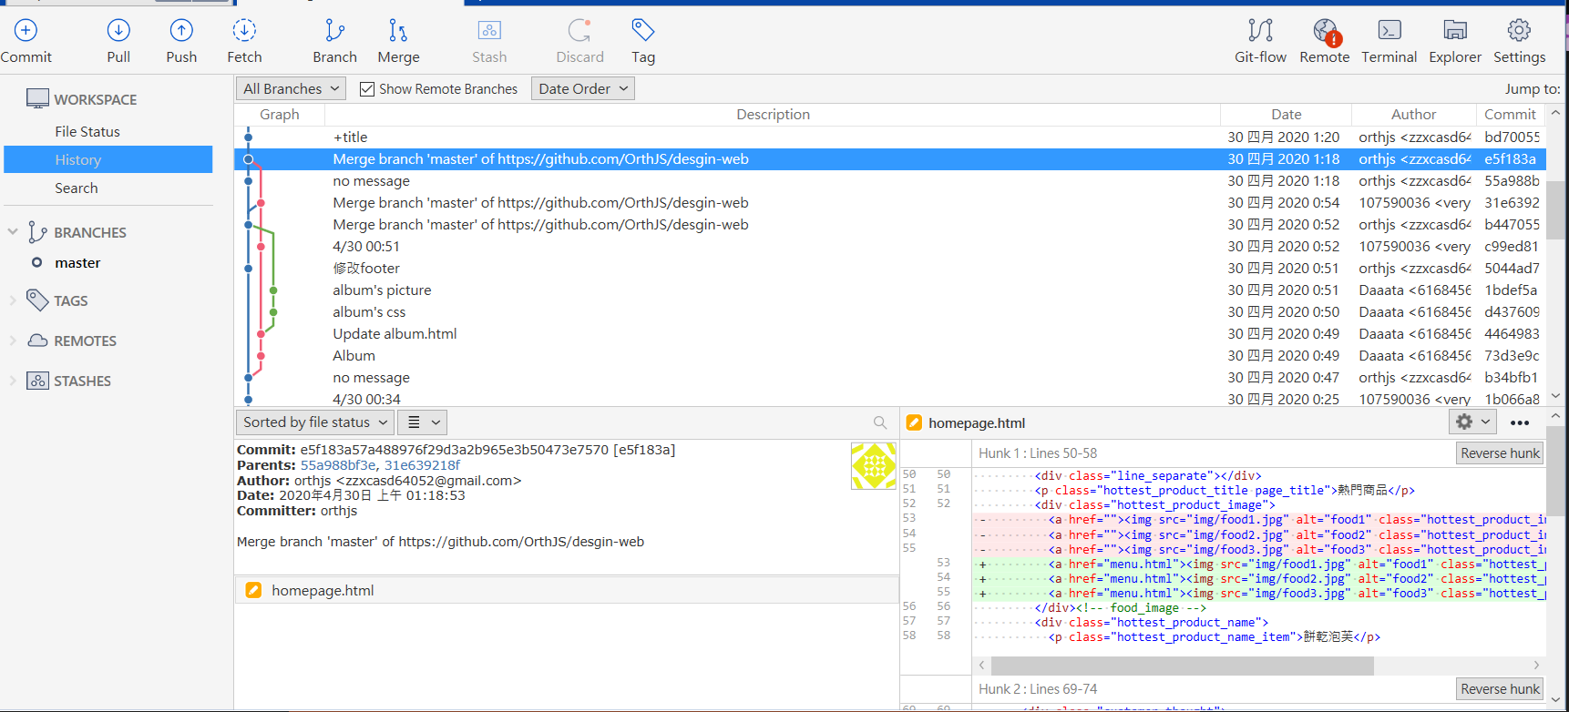
Github

Slide 12
End~

